Slide 1
Cấu Trúc Dữ Liệu & Giải Thuật
Data Structures & Algorithms
GV: Phan Hồng Trung

Slide 2

Bài 4 – Sắp Xếp (Sort)
Giới thiệu
Các thuật toán sắp xếp nội thông dụng
Interchange Sort
Bubble Sort
Selection Sort
Insertion Sort
Binary Insertion Sort
Quick Sort
So sánh các thuật toán sắp xếp nội
Notes:
https://codelearn.io/sharing/cac-thuat-toan-sap-xep-trong-cpp
Đổi chỗ trực tiếp (Interchange sort)
Nổi bọt (Bubble sort)
Chèn trực tiếp (Insertion sort)
Chọn trực tiếp (Selection sort)

Slide 3
Giới thiệu
Sắp xếp là quá trình bố trí lại các phần tử trong một tập hợp theo một trình tự nào đó nhằm mục đích tìm kiếm các phần tử nhanh chóng hơn.
Sắp xếp nội: toàn bộ dữ liệu cần sắp xếp được đưa vào bộ nhớ chính (RAM) → dữ liệu cần sắp xếp không nhiều, thời gian sắp xếp nhanh.
Sắp xếp ngoại: một phần dữ liệu cần sắp xếp được đưa vào bộ nhớ chính (RAM), phần dữ liệu còn lại được lưu trữ ở bộ nhớ ngoài (tập tin) → dữ liệu cần sắp xếp lớn, thời gian sắp xếp chậm.
Notes:
Sắp xếp là quá trình bố trí lại các phần tử trong một tập hợp theo một trình tự nào đó nhằm mục đích tìm kiếm các phần tử nhanh chóng hơn.

Slide 4
Nghịch thế
Khái niệm nghịch thế:
Xét một dãy các phần tử a₁, a₂, … a_{n}
Nếu có i<j và a_{i} > a_{j}, thì đó là một nghịch thế.
Dãy chưa sắp xếp sẽ có nghịch thế.
Dãy đã có thứ tự sẽ không có nghịch thế: a₁ ≤ a₂ ≤ ... ≤ a_{n.}

Slide 5
Interchange sort – Ý tưởng
Để sắp xếp một dãy số, ta có thể xét các nghịch thế có trong dãy và làm triệt tiêu dần chúng đi.
Xuất phát từ đầu dãy, tìm tất cả nghịch thế chứa phần tử này, triệt tiêu chúng bằng cách đổi chỗ phần tử này với phần tử tương ứng trong cặp nghịch thế.
Lặp lại xử lý trên với các phần tử tiếp theo trong dãy.

Slide 6
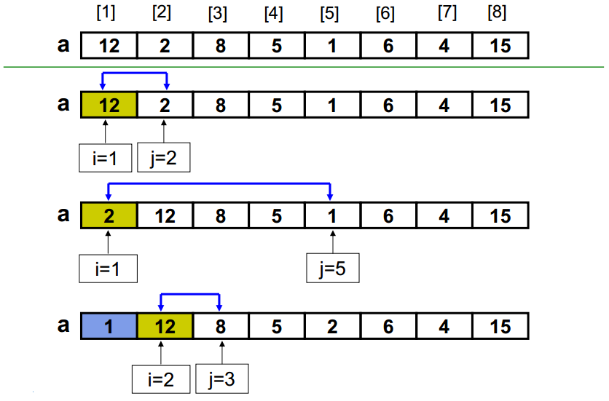
Interchange sort - Minh họa

Slide 7
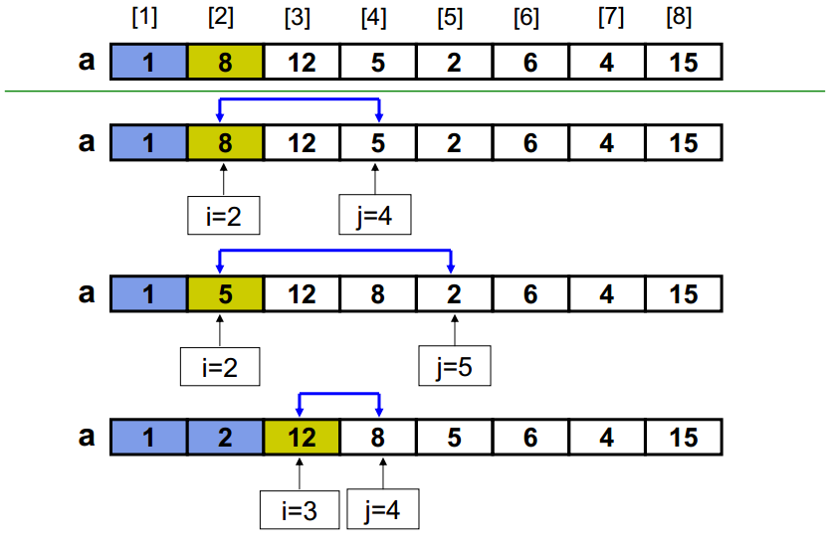
Interchange sort - Minh họa

Slide 8
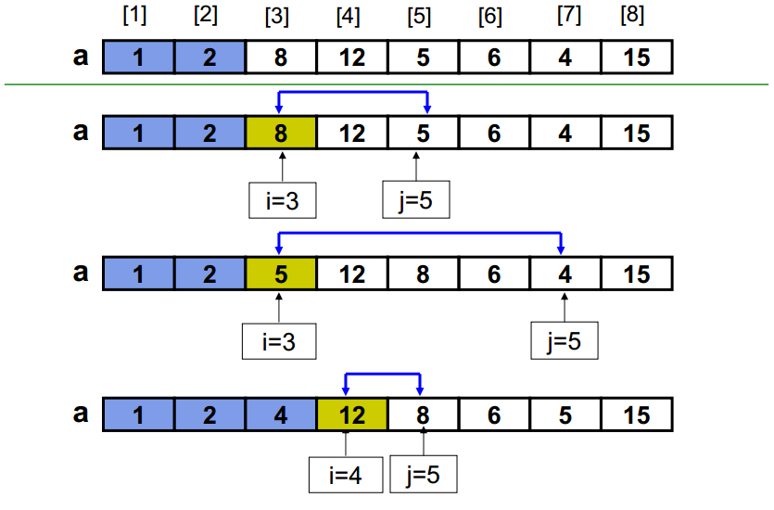
Interchange sort - Minh họa

Slide 9
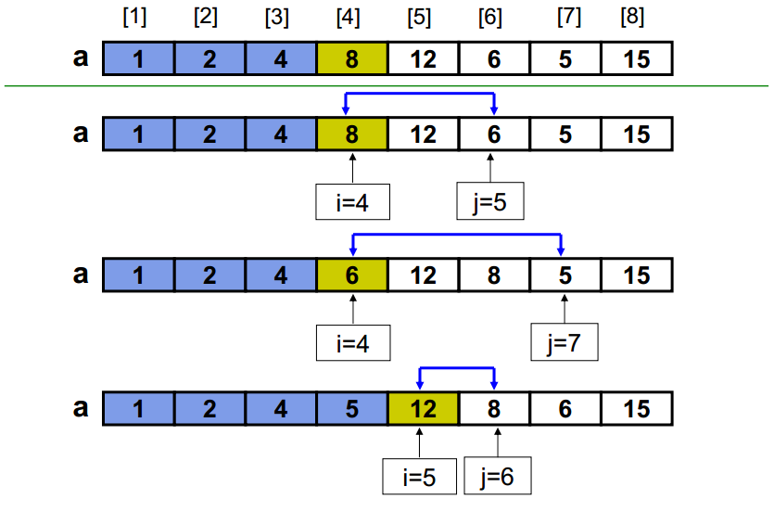
Interchange sort - Minh họa

Slide 10
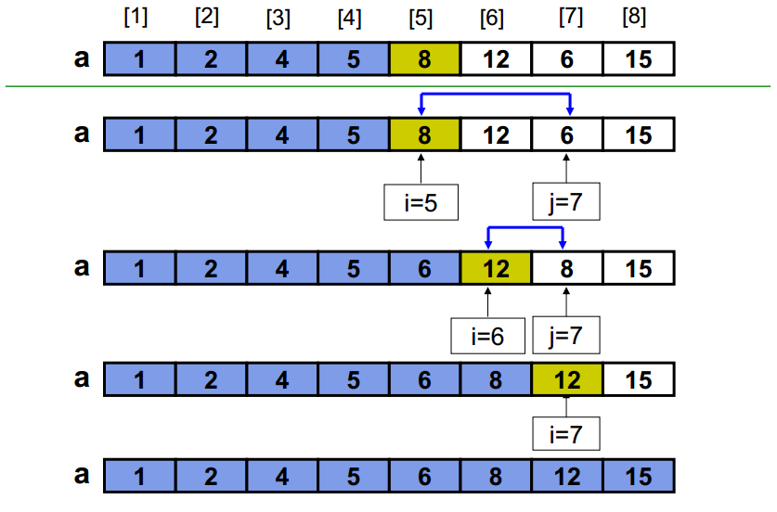
Interchange sort - Minh họa

Slide 11
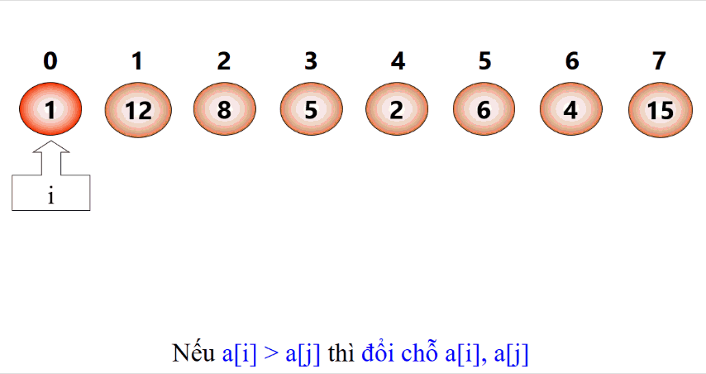
Interchange sort - Minh họa

Slide 12
Interchange sort – Giải thuật
B1: i = 0; //bắt đầu từ đầu dãy
B2: j = i+1;
B3: khi (j < n), thực hiện: //tìm các nghịch thế
Nếu (a[j] < a[i]), thì hoán vị (a[j], a[i])
j = j + 1;
B4: i = i + 1;
Nếu (i < n - 1), thì lặp lại B2
Ngược lại, thì dừng

Slide 13
Interchange sort – Cài đặt
void interchangeSort(int a[], int n)
{
for (int i = 0; i < n - 1; i++)
for (int j = i + 1; j < n; j++)
//nếu có nghịch thế thì đổi chỗ
if (a[i] > a[j])
swap(a[i], a[j]);
}

Slide 14
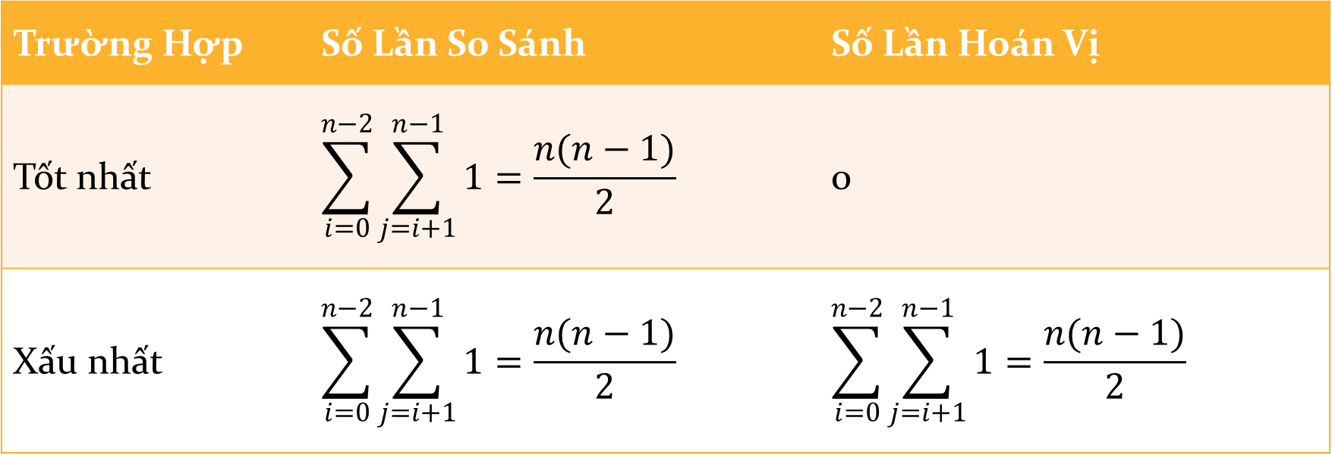
Interchange sort – Đánh giá
O(n²)
Trường Hợp | Số Lần So Sánh | Số Lần Hoán Vị
Tốt nhất | $$\sum_{i=0}^{n−2}{\sum_{j=i+1}^{n−1}{1=\frac{n(n−1)}{2}}}$$ | 0
Xấu nhất | $$\sum_{i=0}^{n−2}{\sum_{j=i+1}^{n−1}{1=\frac{n(n−1)}{2}}}$$ | $$\sum_{i=0}^{n−2}{\sum_{j=i+1}^{n−1}{1=\frac{n(n−1)}{2}}}$$

Slide 15
Bubble sort – Ý tưởng
Xuất phát từ cuối dãy, đổi chỗ các cặp phần tử kế cận để đưa phần tử nhỏ hơn trong cặp phần tử đó về vị trí đúng đầu dãy hiện hành, sau đó sẽ không xét đến nó ở bước tiếp theo
Ở lần xử lý thứ i có vị trí đầu dãy là i
Lặp lại xử lý trên cho đến khi không còn cặp phần tử nào để xét.

Slide 16
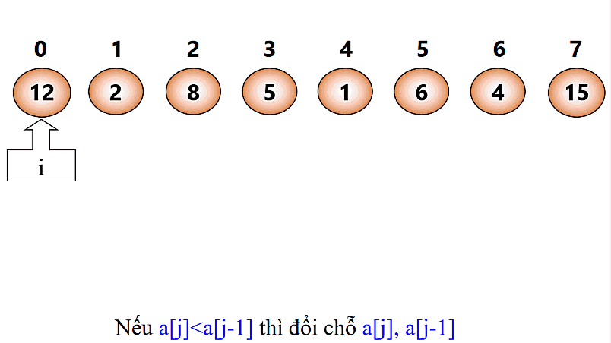
Bubble sort – Minh họa

Slide 17
Bubble sort – Giải thuật
B1: i = 0; //lần xử lý đầu tiên
B2: j = n - 1; //duyệt từ cuối dãy ngược về vị trí i
B3: khi (j > i), thực hiện:
Nếu (a[j] < a[j-1]), thì hoán vị (a[j], a[j-1])
j = j – 1;
B4: i = i + 1; //lần xử lý kế tiếp
Nếu (i < n - 1), thì lặp lại B2
Ngược lại, thì dừng

Slide 18
Bubble sort – Cài đặt
void bubbleSort(int a[], int n)
{
for (int i = 0; i < n - 1; i++)
for (int j = n - 1; j > i; j--)
//nếu có nghịch thế thì đổi chỗ
if (a[j] < a[j - 1])
swap(a[j], a[j - 1]);
}

Slide 19
Bubble sort – Đánh giá
O(n²)
Trường Hợp | Số Lần So Sánh | Số Lần Hoán Vị
Tốt nhất | $$\sum_{i=0}^{n−2}{\sum_{j=i+1}^{n−1}{1=\frac{n(n−1)}{2}}}$$ | 0
Xấu nhất | $$\sum_{i=0}^{n−2}{\sum_{j=i+1}^{n−1}{1=\frac{n(n−1)}{2}}}$$ | $$\sum_{i=0}^{n−2}{\sum_{j=i+1}^{n−1}{1=\frac{n(n−1)}{2}}}$$

Slide 20
Selection sort – Ý tưởng
Nhận xét: nếu mảng {a1, a2, ..., an} đã có thứ tự thì ai = min {ai, ai+1,..., an}
Mô phỏng một trong những cách sắp xếp tự nhiên nhất trong thực tế:
Chọn phần tử nhỏ nhất trong n phần tử, đưa nó về vị trí đầu, xem dãy hiện hành chỉ còn n-1 phần tử.
Sau đó, chọn phần tử nhỏ nhất trong n-1 phần tử còn lại, đưa về vị trí thứ hai, xem dãy hiện hành chỉ còn n-2 phần tử.
Tiếp tục cho đến khi dãy hiện hành chỉ còn 1 phần tử.

Slide 21
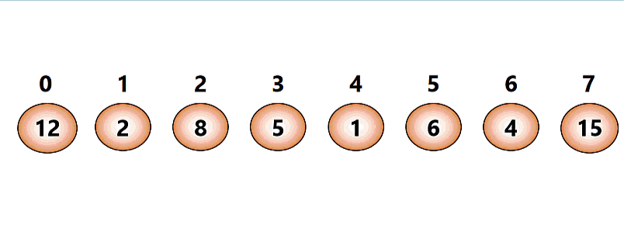
Selection sort – Minh họa

Slide 22
Selection sort – Giải thuật
B1: i=0
B2: Tìm phần tử a[min] là nhỏ nhất trong dãy hiện hành từ a[i] đến a[n - 1]
B3: Nếu (min != i), thì hoán vị (a[min], a[i])
B4: Nếu (i < n - 1) thì i = i+1; và lặp lại B2, ngược lại, thì dừng // vì N-1 phần tử đã nằm đúng vị trí.

Slide 23
Selection sort – Cài đặt
void selectionSort(int a[], int n)
{
for (int i = 0; i < n - 1; i++)
{
// tìm vị trí phần tử nhỏ nhất trong dãy hiện hành
int min = i;
for (int j = i + 1; j < n; j++)
if (a[j] < a[min])
min = j; // lưu vị trí phần tử nhỏ nhất
if (min != i)
swap(a[min], a[i]);
}
}

Slide 24
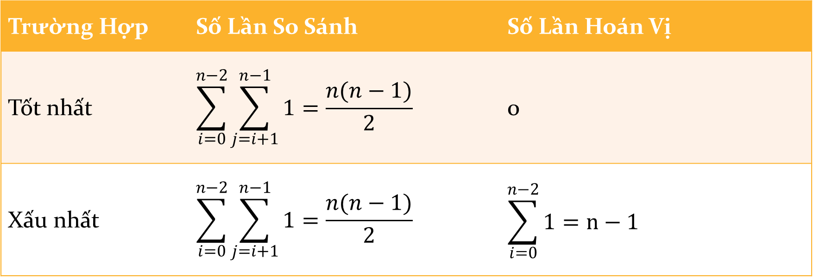
Selection sort – Đánh giá
O(n²)
Trường Hợp | Số Lần So Sánh | Số Lần Hoán Vị
Tốt nhất | $$\sum_{i=0}^{n−2}{\sum_{j=i+1}^{n−1}{1=\frac{n(n−1)}{2}}}$$ | 0
Xấu nhất | $$\sum_{i=0}^{n−2}{\sum_{j=i+1}^{n−1}{1=\frac{n(n−1)}{2}}}$$ | $$\sum_{i=0}^{n−2}{1=n−1}$$

Slide 25
Insertion sort – Ý tưởng
Giả sử, dãy {a1, a2, ..., an} có i-1 phần tử đầu tiên {a1, a2, ..., ai-1} đã có thứ tự.
Tìm cách chèn phần tử ai vào vị trí thích hợp của đoạn đã được sắp để có dãy mới {a1, a2, ..., ai-1, ai} có thứ tự.
Vị trí cần chèn ai chính là giữa 2 phần tử ak-1 và ak sao cho: ak-1≤ ai < ak

Slide 26
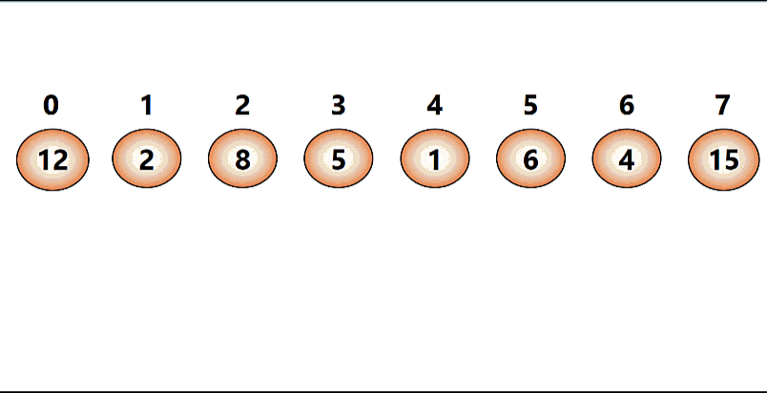
Insertion sort – Minh họa

Slide 27
Insertion sort – Giải thuật
B1: i=1 //giả sử đoạn a[1] đã được sắp xếp
B2:
x=a[i]
Tìm vị trí pos thích hợp trong đoạn a[1] đến a[i-1] để chèn a[i] vào → Linear Search
B3: Dời chỗ các phần tử từ a[pos] đến a[i-1] sang phải một vị trí để dành chỗ cho a[i]
B4: a[pos] = x; //đoạn a[1]..a[i] đã được sắp xếp
B5: i = i+1;
Nếu (i ≤ n), thì lặp lại B2
Ngược lại, thì dừng

Slide 28
Insertion sort – Cài đặt
O(n²)
void insertionSort(int a[], int n)
{
for (int i = 1; i < n; i++)
{
int x = a[i];
int pos = i;
//chèn x vào vị trí thích hợp trong dãy a[0] → a[i-1]
while (pos > 0 && x < a[pos - 1])
{
a[pos] = a[pos - 1]; //dời chỗ
pos--;
}
a[pos] = x; //chèn x
}
}

Slide 29
Binary insertion sort – Ý tưởng
Về ý tưởng giải thuật, Binary Insertion Sort cũng giống như Insertion Sort.
Tuy nhiên, khi thực hiện tìm kiếm vị trí pos cho phần tử a_{i} để chèn vào đoạn {a₁, a₂, ..., a_{i-1}}, dùng phương pháp Binary Search thay cho phương pháp Linear Search.

Slide 30
Binary insertion sort – Cài đặt
O(n²)
void insertionSort(int a[], int n)
{
int i, pos, j, k, x;
for (i = 1; i < n; ++i)
{
j = i - 1;
x = a[i];
//tìm vị trí để chèn x vào
pos = binarySearch(a, x, 0, j);
//di chuyển các phần tử sau pos sang phải
while (j >= pos)
{
a[j + 1] = a[j];
j--;
}
a[j + 1] = x;
}
}

Slide 31
Binary insertion sort – Đánh giá
Phương pháp chèn nhị phân chỉ cải tiến cách tìm kiếm vị trí thích hợp của phần tử a[i], làm giảm số lần so sánh mà không làm thay đổi số lần di chuyển.
Việc cải tiến này không đáng kể lắm.

Slide 32
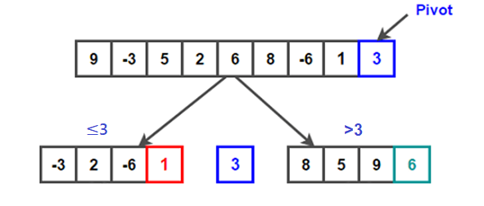
Quick sort – Ý tưởng
Nếu dãy có 1 phần tử thì kết thúc.
Chọn phần tử bất kỳ làm trục (pivot).
Chia dãy thành hai phần dựa vào pivot:
Nửa trái ≤ pivot.
Nửa phải > pivot.
Gọi Quicksort nửa trái một cách đệ quy.
Gọi Quicksort cho nửa phải một cách đệ quy.

Slide 33
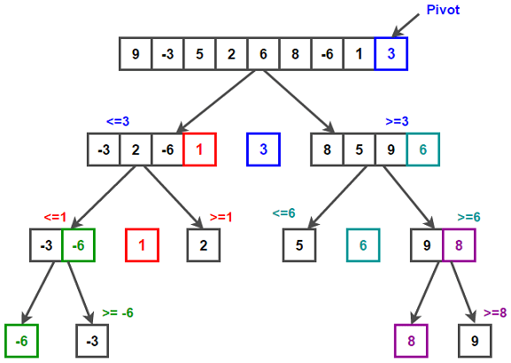
Quick sort – Minh họa
Nếu dãy có 1 phần tử thì kết thúc.
Chọn phần tử bất kỳ làm trục (pivot).
Chia dãy thành hai phần dựa vào pivot:
Nửa trái ≤ pivot.
Nửa phải > pivot.
Gọi Quicksort nửa trái một cách đệ quy.
Gọi Quicksort cho nửa phải một cách đệ quy.
Notes:
9,2,8,7,5,1,4,3,6
https://www.hackerearth.com/practice/algorithms/sorting/quick-sort/visualize/
http://anim.ide.sk/sorting_algorithms_2.php

Slide 34
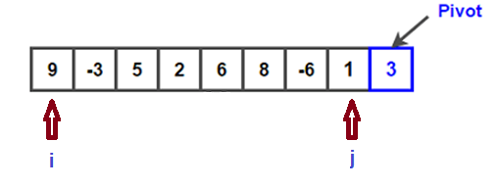
Quick sort – Giải thuật phân hoạch dãy a_{l}..a_{r}
Chọn phần tử a[r] làm pivot
Dùng i trỏ vào a[l], j trỏ vào a[r-1]
Trong khi i ≤ j:
Trong khi a[i] ≤ pivot và i<r thì di chuyển i sang phải
Trong khi a[j] > pivot và j>=0 thì di chuyển j sang trái
Nếu i < j thì hoán đổi a[i] và a[j]
Hoán đổi a[i] và a[r] để đặt pivot vào đúng vị trí của nó
Trả về i là vị trí của pivot
int partition(int arr[], int left, int right){
int pivot = arr[right];
int i = left;
int j = right - 1;
while (i<=j){
while(arr[i]<=pivot && i<r) i++;
while (arr[j]>pivot && j>=0) j--;
if(i<j) swap(arr[i],arr[j]);
}
swap(arr[i],arr[right]);
return i;
}

Slide 35
Quick sort – Giải thuật sắp xếp dãy a_{l}..a_{r}
Nếu dãy có 1 phần tử thì kết thúc.
Chọn phần tử bất kỳ làm pivot.
Chia dãy thành hai phần dựa vào pivot:
Nửa trái ≤ pivot.
Nửa phải > pivot.
Gọi đệ qui quicksort cho nửa trái.
Gọi đệ qui quicksort cho nửa phải.
void quickSort(int arr[], int left, int right){
if (left < right){
int pi = partition(arr, left, right);
quickSort(arr, left, pi - 1);
quickSort(arr, pi + 1, right);
}
}

Slide 36
Quick sort – Đánh giá
Trường hợp tốt nhất: mỗi lần phân hoạch đều chọn được phần tử median (phần tử trung vị) làm mốc, khi đó dãy được phân chia thành 2 phần bằng nhau và cần log₂(n) lần phân hoạch thì sắp xếp xong.
Trường hợp xấu nhất: mỗi lần phân hoạch chọn nhầm phần tử có giá trị cực đại (hay cực tiểu) là mốc → dãy sẽ bị phân chia thành 2 phần không đều: một phần chỉ có 1 phần tử, phần còn lại gồm (n-1) phần tử, do vậy cần phân hoạch n lần mới sắp xếp xong.
 | Tốt Nhất | Trung Bình | Xấu nhất
Độ phức tạp | O(nlog(n)) | O(nlog(n)) | O(n²)

Slide 37
So sánh các giải thuật sắp xếp nội
Stt | Thuật Toán | Độ Phức Tạp
1 | Interchange Sort | O(n²)
2 | Bubble Sort | O(n²)
3 | Selection Sort | O(n²)
4 | Insertion Sort | O(n²)
5 | Binary Insertion Sort | O(n²)
6 | Quick Sort | O(nlog(n))

Slide 38


